Slide 1
MathKGZ --
Бөлүү – Бөлүүчү 1ден аз –– Чечим чыгаруу - Туура же Ката
Бул карталарды кесип кереги жок.
Карталар 3 өлчөмдө болот.
Анимацияларды текшерип, сабагыңызга КЕРЕГИ ЖОК слайддарды ӨЧҮРҮП САЛЫҢЫЗ.

Slide 2
Көнүгүүлөр топтомун текшерип, аларды Туура же Ката деп эки топко бөлүңүз

Slide 3
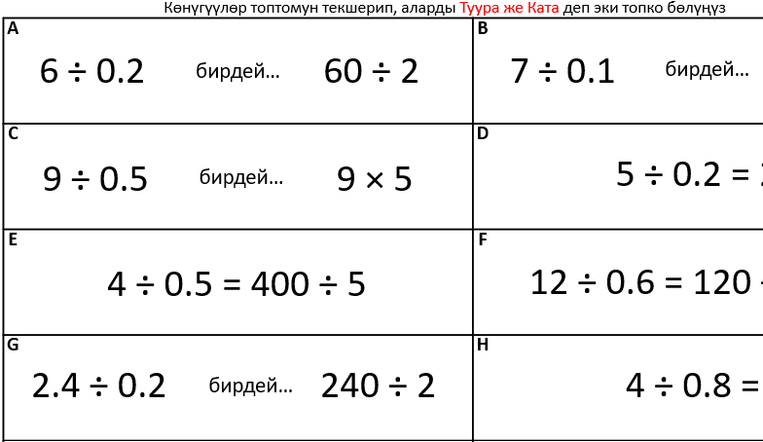

Slide 4
Көнүгүүлөр топтомун текшерип, аларды Туура же Ката деп эки топко бөлүңүз
A
B
6 ÷ 0.2
бирдей…
60 ÷ 2
7 ÷ 0.1
бирдей…
7 × 10
C
D
9 ÷ 0.5
9 × 5
5 ÷ 0.2 = 25
бирдей…
E
F
4 ÷ 0.5 = 400 ÷ 5
12 ÷ 0.6 = 120 ÷ 6 = 20
G
H
2.4 ÷ 0.2
бирдей…
240 ÷ 2
4 ÷ 0.8 = 5
I
J
2 ÷ 0.25 = 200 ÷ 25 = 8
6 ÷ 0.02 = 200
K
L
15 ÷ 0.01 = 150
36 ÷ 0.9 = 400

Slide 5

Көнүгүүлөр топтомун текшерип, аларды Туура же Ката деп эки топко бөлүңүз
A
B
6 ÷ 0.2
бирдей…
60 ÷ 2
7 ÷ 0.1
бирдей…
7 × 10
C
D
9 ÷ 0.5
9 × 5
5 ÷ 0.2 = 25
бирдей…
E
F
4 ÷ 0.5 = 400 ÷ 5
12 ÷ 0.6 = 120 ÷ 6 = 20
Кээ бир жооптор

Slide 6
Көнүгүүлөр топтомун текшерип, аларды Туура же Ката деп эки топко бөлүңүз
A
B
6 ÷ 0.2
60 ÷ 2
7 ÷ 0.1
бирдей…
7 × 10
бирдей…
C
D
9 ÷ 0.5
9 × 5
5 ÷ 0.2 = 25
бирдей…
E
F
4 ÷ 0.5 = 400 ÷ 5
12 ÷ 0.6 = 120 ÷ 6 = 20
G
H
2.4 ÷ 0.2
бирдей…
240 ÷ 2
4 ÷ 0.8 = 5
I
J
2 ÷ 0.25 = 200 ÷ 25 = 8
6 ÷ 0.02 = 200
K
L
15 ÷ 0.01 = 150
36 ÷ 0.9 = 400

Slide 7
Көнүгүүлөр топтомун текшерип, аларды Туура же Ката деп эки топко бөлүңүз
A
B
6 ÷ 0.2
бирдей…
60 ÷ 2
7 ÷ 0.1
бирдей…
7 × 10
C
2
D
9 ÷ 0.5
9 × 5
5 ÷ 0.2 = 25
бирдей…
E
F
4 ÷ 0.5 = 400 ÷ 5
12 ÷ 0.6 = 120 ÷ 6 = 20
40
G
H
2.4 ÷ 0.2
бирдей…
240 ÷ 2
4 ÷ 0.8 = 5
24 ÷ 2
I
J
300
2 ÷ 0.25 = 200 ÷ 25 = 8
6 ÷ 0.02 = 200
K
1500
L
40
15 ÷ 0.01 = 150
36 ÷ 0.9 = 400

Slide 8
Көнүгүүлөр топтомун текшерип, аларды Туура же Ката деп эки топко бөлүңүз
A
B
6 ÷ 0.2
бирдей…
60 ÷ 2
7 ÷ 0.1
бирдей…
7 × 10
C
D
9 ÷ 0.5
9 × 5
5 ÷ 0.2 = 25
бирдей…
E
F
4 ÷ 0.5 = 400 ÷ 5
12 ÷ 0.6 = 120 ÷ 6 = 20
G
H
2.4 ÷ 0.2
бирдей…
240 ÷ 2
4 ÷ 0.8 = 5
I
J
2 ÷ 0.25 = 200 ÷ 25 = 8
6 ÷ 0.02 = 200
K
L
15 ÷ 0.01 = 150
36 ÷ 0.9 = 400

Slide 9
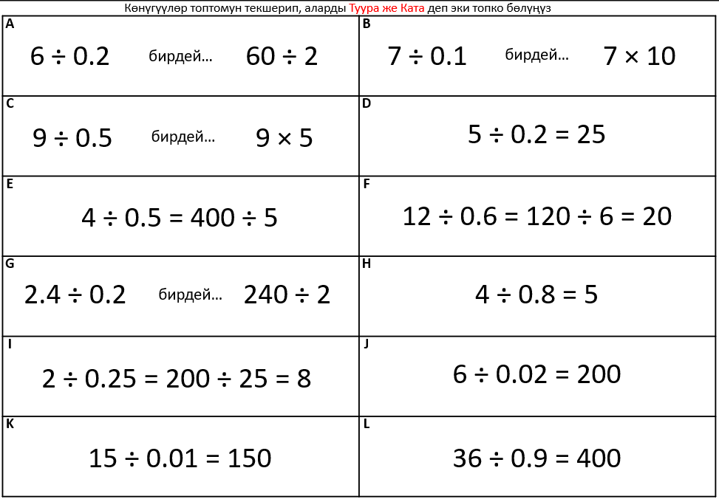

Slide 11
Суроолор барбы?
Комментарийлер?
Сунуштар?
…же ката таптыңызбы!?
Турдуу пикирлер учун ыраазычылык билдиребиз.
Сураныч, электрондук кат жөнөтүңүз:
mathematicskgz@gmail.com

